Slide 3
¿Qué es el duelo?
El duelo es un término que describe todos los sentimientos, pensamientos y conducta por los que pasa cualquier persona tras una grave pérdida.

Slide 9
¿Qué entendemos por pérdida?
Este es un término que puede ser utilizado para describir cualquier acontecimiento grave que suponga privación o cese de algo que era importante para nuestras vidas.
Así pues, puede traducirse en una pérdida del trabajo o la muerte de un ser querido.

Slide 12
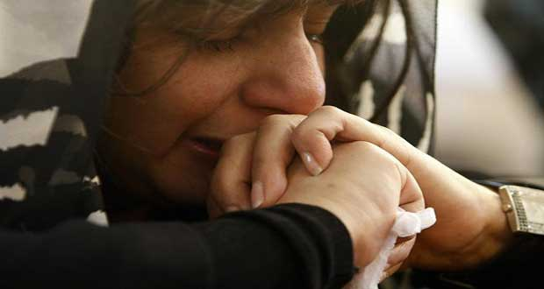
Hay un debate acerca de lo que constituye un duelo normal y si esto es distinto o no de una depresión.
Es bastante común, en personas que han sufrido una pérdida, tener síntomas que son los comunes con el diagnóstico de la depresión.
Sin embargo la realidad demuestra que no es frecuente en la reacción de duelo el establecimiento de un trastorno depresivo que pueda incluso requerir tratamiento.

Slide 13
¿Qué es un duelo normal?
El duelo, pues, es un término utilizado para describir los síntomas típicos que la persona experimenta tras una perdida.
Esto puede incluir:
Incredulidad, shock, aplanamiento afectivo y sentimientos de irrealidad
Rabia
Sentimiento de culpa
Tristeza y ganas de llorar
Preocupación acerca de referencias o circunstancias sobre el difunto

Slide 14
¿Qué es un duelo normal?
Sueño y apetito alterados y ocasionalmente pérdida de peso
Ver o escuchar la voz del fallecido
La alteración inicial por la causa de los síntomas descritos anteriormente se reduce gradualmente y las personas empiezan a aceptar la pérdida comenzando así a dar paso a un reajuste psicológico.
Una reacción de duelo puede durar hasta incluso 12 meses, pero puede variar en diferentes culturas. El promedio es, probablemente, alrededor de 6 meses.

Slide 19
¿Qué es un duelo anormal?
Este término se emplea para describir una reacción de duelo que es de alguna forma diferente.
Se utiliza normalmente cuando el duelo es muy intenso, prolongado o la reacción se ha retrasado.
Síntomas experimentados fuera de un rango normal, que según los expertos serían:
Preocupación con sentimiento de desvalorización personal
Sentimientos de culpa excesivos
Lentitud acusada de pensamientos y movimientos
Un periodo prolongado de no ser capaz de realizar una actividad normal.

Slide 24
¿Con qué frecuencia ocurre la depresión tras una pérdida?
No hay una respuesta directa a esto. Los resultados de los estudios son variables.
Los síntomas de depresión asociados con el duelo son los mismos que los de la depresión que ocurre sin el desencadenante de la pérdida en otros momentos de la vida.

Slide 25
Depresión y Duelo suelen compartir algunas características que a veces llevan a confundirlas en el lenguaje cotidiano, la más evidente es el sentimiento de tristeza.

Slide 26
¿Quién es probable que sufra una depresión?
Es difícil predecir quien sí y quien no sufrirá de depresión después de una pérdida.
Factores de riesgo que se cree que aumentan la posibilidad de sufrir depresión:
Historia previa de depresión
Duelo intenso o síntomas depresivos tempranos en una reacción de duelo
Escaso soporte social
Experiencia escasa con la muerte.

